Slide 1
Strategi Supply Chain

Slide 2
Defenisi strategi supply chain
Strategi diartikan sebagai tindakan untuk menyesuaikan diri terhadap segala reaksi ataupun situasi lingkungan yang terjadi. Baik itu situasi yang terduga maupun yang tidak terduga.
Strategi adalah proses dimana rencana di formulasikan untuk memposisikan perusahaan guna mencapai tujuannya.
Formula strategi dimulai dengan mendefinisikan strategi korporasi, dengan melibatkan:
  Dengan menggunakan kebutuhan, kekuatan dan kelemahan dari 4 komponen utama:
    Pemasok
    Pelanggan
    Pesaing
    Perusahaan itu sendiri
  Melihat kedepan; dimana strategi yang bertentangan dengan Intuisi, yang tidak pernah terdengar dan tidak lazim dipertimbangkan

Slide 3
Defenisi strategi supply chain
Strategi perusahaan dikonversikan menjadi strategi yang lebih Spesifik untuk berbagai macam bagian fungsional dari perusahaan, Seperti manajemen rantai pasok.
Setiap perusahaan yang ingin menang atau bertahan dalam persaingan harus memiliki strategi yang tepat. Strategi akan mengarahkan jalannya organisasi ke tujuan jangka panjang yang ingin dicapai.
Strategi diperlukan oleh satu unit operasi dalam sebuah perusahaan, oleh sebuah perusahaan secara keseluruhan, maupun oleh sebuah supply chain.
Strategi pada hakekatnya bukanlah sebuah keputusan atau aksi tunggal melainkan adalah kumpulan berbagai keputusan dan aksi yang dilakukan suatu organisasi atau oleh beberapa organisasi secara bersama-sama.
Dalam konteks Supply Chain, keputusan ini bisa berupa pendirian pabrik baru, penambahan kapasitas produksi, perancangan produk baru, pengalihan tanggungjawab pengelolaan persediaan ke supplier, pengurangan jumlah supplier, pemberlakuan system pengendalian kualitas yang baru dsb.

Slide 4
Defenisi strategi supply chain
Strategi Supply Chain di definisikan sebagai kumpulan kegiatan dan aksi strategis di sepanjang supply chain yang menciptakan rekonsiliasi antara apa yang dibutuhkan pelanggan akhir dengan kemampuan sumber daya yang ada pada supply chain tersebut.

Slide 5
Tujuan Strategis di Supply Chain
Strategi tidak lepas dari tujuan jangka panjang. Tujuan inilah yang diharapkan akan dicapai. Keputusan-keputusan jangka pendek dan di lingkungan lokal mestinya harus mendukung organisasi atau supply chain ke arah tujuan strategis tersebut.
Untuk bisa memenangkan persaingan pasar maka supply chain harus bisa menyediakan produk dengan kriteria dibawah ini:
  Murah
  Berkualitas
  Tepat waktu
  Bervariasi
Keempat tujuan tersebut sangat penting di mata pelanggan. Meskipun perlu disadari bahwa tingkat kepentingan untuk masing- masing tujuan tersebut berbeda untuk tiap jenis produk dan segmen pelanggan.

Slide 6
Tujuan Strategis di Supply Chain
Dalam konteks operasi supply chain, tujuan-tujuan tsb bisa dicapai apabila memiliki kemampuan untuk:
  Beroperasi secara efisien
  Menciptakan kualitas
  Cepat
  Fleksibel
  Inovatif
Setiap aspirasi pelanggan tersebut dapat didukung oleh satu atau beberapa kemampuan strategis suatu supply chain. Misalnya aspirasi untuk mendapatkan produk murah tidak hanya didukung oleh kemampuan supply chain untuk beroperasi secara effisien, tetapi juga oleh kemampuannya untuk menciptakan kualitas

Slide 7
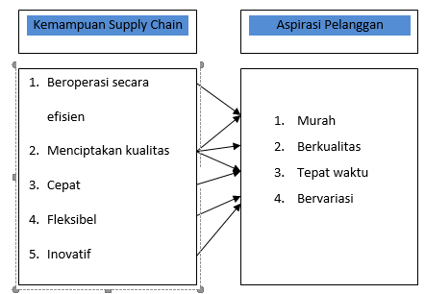
Tujuan Strategis di Supply Chain
Aspirasi Pelanggan dan Kemampuan Strategi Supply Chain

Slide 8
Karakteristik produk: fungsional vs inovatif
Produk fungsional: produk yang merupakan kebutuhan dasar dalam hidup.
Contohnya: air mineral, beras, minyak goreng, snack, dan beberapa macam produk pemenuh kebutuhan kita sehari-hari lainnya.
Produk inovatif adalah produk yang lahir atas dasar kreativitas manusia di atas kebutuhan dasar.
Contohnya: Alat-alat elektronik seperti smartphone. Produk-produk fashion seperti pakaian, hijab, dan sejenisnya.

Slide 9
Karakteristik produk: fungsional vs inovatif
Aspek | Produk Fungsional | Produk Inovatif
Siklus hidup | Panjang, bisa lebih dari 2 tahun | Pendek, antara 3 bulan sampai 1 tahun
Variasi per kategori | Sedikit, 10 – 20 variasi | Banyak, bisa mencapai ribuan
Volume per SKU | Tinggi | Rendah
Peramalan Permintaan | Relatif mudah, akurasi tinggi | Sangat sulit, kesalahan ramalan tinggi
Tingkat kekurangan produk (stockout rate) | Hanya 1% - 2% | Bisa sampai 10% - 40%
Kelebihan persediaan di akhir musim jual | Jarang karena musim jual sangat tinggi | Sering terjadi
Biaya penurunan harga jual (markdown) | Mendekati 0% | 10 – 25%
Marjin keuntungan per unit yang terjual dengan harga normal | Rendah | Tinggi

Slide 10
Fokus strategi: effisiensi vs responsive
Dengan adanya perbedaan antara produk inovatif dan fungsional maka strategi yang diterapkan pada kedua produk tersebut akan berbeda pula.
Untuk produk fungsional fokus meminimumkan ongkos-ongkos fisik di sepanjang supply chain, strategi yang diterapkan adalah efisiensi.
Untuk produk inovatif, komponen ongkos-ongkos mediasi pasar pada produk inovatif sangat besar. Kondisi ini mengharuskan supply chain mampu mengurangi ongkos akibat memproduksi terlalu banyak atau terlalu sedikit pada suatu musim jual, strategi yang diterapkan adalah responsif, misalnya dengan:
  Dengan memperbaiki metode peramalan dan meningkatkan kemampuan untuk lebih responsif pada pasar, melalui riset pasar yang lebih baik,
  Meningkatkan kemampuan inovasi sehingga bisa memunculkan produk-produk baru yang memang disukai pelanggan,
  Memperpendek time to market sehingga efek kesalahan menangkap aspirasi pasar pada suatu musim jual bisa cepat direspon terlebih dahulu membaca signal awal dari pasar pada suatu musim jual.

Slide 11
Fokus strategi: effisiensi vs responsive
Supply chain Responsive
  Rasio inventori terhadap bahan baku atau komponen inventori
  Waktu pengiriman
  Waktu untuk mengolah permintaan khusus/customization
  Keandalan dan akurasi pemenuhan permintaan pelanggan
  Persentase pemenuhan demand dari produk akhir
Supply chain efisiensi
  Biaya bahan baku
  Biaya pabrikan
  Biaya distribusi

Slide 12
Strategi fit
Strategi kompetitif perusahaan diartikan seperangkat kebutuhan pelanggan yang dicari untuk memenuhi kebutuhan melalui produk, tergantung dari pesaingnya.
Rantai nilai perusahaan dimulai dari perkembangan produk baru, dengan menciptakan spesifikasi bagi produk. Pemasaran dan penjualan menghasilkan permintaan melalui publikasi prioritas-prioritas pelanggan dengan produk jasa yang memuaskan.
Strategic fit diartikan bahwa strategi kompetitif dan strategi rantai nilai memiliki sasaran yang sama. ini berarti adanya konsistensi antara prioritas pelangggan yang diharapkan namun dipenuhi oleh strategi kompetitif dan kemampuan rantai nilai yang dapat dibangun dengan strategi rantai pasokan.

Slide 13
Strategi fit
Strategic fit dicapai dengan tiga tahap, yaitu:
Memahami pelanggan dan ketidakpastian rantai pasokan
Perusahaan harus memahami kebutuhan pelanggan pada masing-masing segmen dan ketidakpastian rantai pasokan yang dihadapkan pada pemenuhan kebutuhan. Kebutuhan ini membantu perusahaan menemukan keinginan biaya dan permintaan jasa. Ketidakpastian rantai pasokan membantu perusahaan mengidentifikasi tingkat ketidakmampuan prediksi dari permintaan, gangguan, dan keterlambatan yang seharusnya dipersiapkan oleh rantai nilai.
Memahami kemampuan rantai pasokan
Terdapat beberapa jenis rantai pasokan, masing-masing dirancang untuk pelaksanaan tugas yang berbeda. Perusahaan seharusnya memahami untuk melakukan apa rantai pasokan tersebut.
Pencapaian strategic fit
Jika terdapat persaingan yang tidak sebanding antara rantai pasokan dengan kebutuhan pelanggan, perusahaan juga akan mengatur kembali rantai pasokan untuk mendukung strategi kompetitif atau mengubah strategi kompetitif.

Slide 14
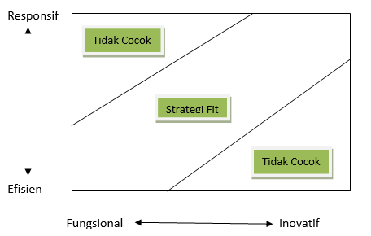
Strategi fit
Strategi fit pada supply chain

Slide 15
Strategi fit
Keputusan taktis dan strategi supply chain
Keputusan taktis | Efisien | Responsif
Lokasi fasilitas | Tempatkan pabrik di negara yang ongkos tenaga kerjanya murah | Cari lokasi yang dekat pasar, punya akses tenaga terampil dan teknologi yang memadai
Sistem produksi | Tingkatkan utilitas sistem produksi harus tinggi | Sistem produksi harus fleksibel dan ada kapasitas ekstra
Persediaan | Perlu upaya meminimasi tingkat pesediaan | Diperlukan persediaan pengaman yang cukup di lokasi yang tepat
Transportasi | Pengiriman TL (truck load) / CL (container load) atau subkontrakkan ke pihak ketiga | Diperlukan transportasi cepat. Bila perlu tetapkan kebijakan LTL (less than truck load)/LCL (less than container load)
Pasokan | Pilih supplier dengan harga dan kualitas sebagai kriteria utama | Pilih supplier berdasarkan kecepatan, fleksibilitas, dan kualitas
Pengembangan produk | Fokus minimasi ongkos | Gunakan modular design dan tunda differensiasi produk sebisa mungkin (postponement)

Slide 16
Decoupling Point pada Supply Chain
Decoupling point (DP) atau order penetration point (OPP) adalah titik temu sampai dimana suatu kegiatan bisa dilakukan atas dasar peramalan (tanpa menunggu permintaan dari pelanggan) dengan dari mana kegiatan harus ditunda sampai ada permintaan yang pasti.
Konfigurasi dan cara pengelolaan sistem produksi sebelum dan sesudah decoupling point tentunya akan berbeda. Gambar dibawah ini menunjukkan secara singkat perbedaan karakteristik dan fokus supply chain sebelum (di bagian hulu) dan sesudah (di bagian hilir) decoupling point.

Slide 17
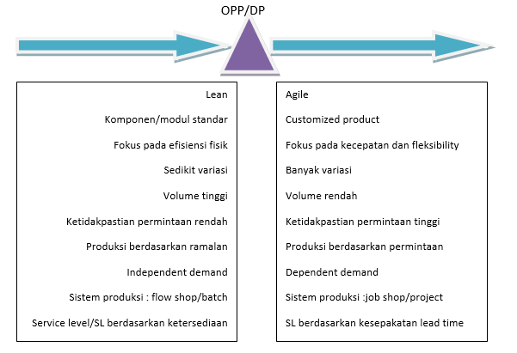
Decoupling Point pada Supply Chain
Perbedaan karakteristik dan fokus supply chain sebelum dan sesudah DP

Slide 18
Pengambilan Keputusan Strategik, Taktikal dan Operasional
Strategik
Tingkat strategik memiliki rentang waktu yang panjang, di atas 1 tahun
Taktikal
Tingkat taktikal memiliki rentang waktu yang menengah, di bawah 1 tahun
Operasional
Tingkat operasional memiliki renrang waktu yang pendek, biasanya dibuat tiap jam atau tiap hari

Slide 19
Pengambilan Keputusan Strategik, Taktikal dan Operasional
Bidang Keputusan | Strategik | Taktikal | Operasional
Transportasi | Pemilihan moda | Penyewaan peralatan musiman | Pengiriman
Persediaan | Lokasi, kebijakan pengendalian | Tingkat persediaan pengaman | Pemenuhan pesanan
Pemrosesan Pesanan | Rancangan system pencatatan pemrosesan dan pengiriman pesanan |  | Pemrosesan pesanan, pemenuhan pesanan terlambat
Pembelian | Pengembangan hubungan pembeli-pemasok | Kontrak pembelian di depan | Ekspedisi
Pergudangan | Penanganan pemilihan peralatan, rancangan tata letak |  | Penangan Gudang
Lokasi Fasilitas | Jumlah, ukuran dan lokasi
Utilitas Ruang | Pengambilan pesanan pengisian |  | Persediaan

